Slide 1
本页不打印
修订记录
课程编码 | 适用产品 | 产品版本 | 课程版本ISSUE
Module08 Flume应用开发 | FusionInsight | FusionInsight HD V100R002C60 | V1.0
开发/优化者 | 时间 | 审核人 | 开发类型（新开发/优化）

Slide 2
FusionInsight HD Flume应用开发

Slide 3

目标
学完本课程后，您将能够:
了解Flume应用开发适用场景
熟悉Flume应用开发流程

Slide 4

目录
Flume应用场景
Flume应用开发流程
Flume应用举例

Slide 5
Flume应用场景
Flume 的核心是把数据从数据源收集过来，再送到目的地。为了保证输送一定成功，在送到目的地之前，会先缓存数据，待数据真正到达目的地后，删除自己缓存的数据
Flume 采用流式方式采集和传送数据，程序配置好后，不需要外部条件触发下，一直监控数据源，源源不断地采集、传送数据到目的地。
主要应用于以下几种场景：
将分布式节点上大量数据实时采集、汇总和转移。
将集群内、外的本地文件、实时数据流采集到FusionInsight集群内的HDFS、Hbase、Kafka、Solr中
将Avro、Syslog、http、Thrift、JMS、Log4j协议发送过来的数据采集到FusionInsight集群内

Slide 6
目录
Flume应用场景
Flume应用开发流程
Flume应用举例

Slide 7
Flume应用开发流程
Flume当前已经提供了采集数据的客户端，该客户端已经能满足用户数据采集场景，使用Flume的核心是需要根据采集数据场景，开发Flume的配置文件（客户端和服务端都需要该配置文件），其中开发流程如下：
确定数据流向
下载Flume配置文件生成工具
填写配置参数
上传配置文件调试

Slide 8
Flume应用开发流程
确定数据流向
确定数据源是在集群内还是集群外，如果是集群内，那么可以直接通过Flume服务端采集，如果集群外，需要通过客户端将数据采集，然后通过级联的方式将数据发给Flume服务端。
确定数据最终去向：HDFS、HBase 、Kafka、Solr
根据采集源类型和数据最终流向确定source/channle/sink类型

Slide 9
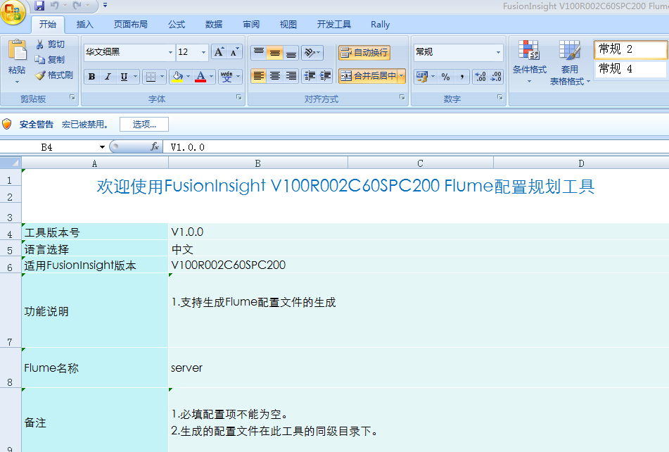
Flume应用开发流程
从版本发布路径中取出Flume配置文件生成工具： FusionInsight V100R002C60SPC200 Flume 配置工具.xlsm，点击打开后，工具如图：

Slide 10
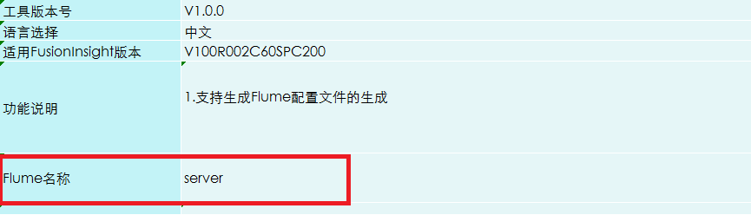
Flume应用开发流程
从填写模板中的“Flume名称”项，取值为：server 和client（分别表示生成客户端和服务端配置文件），如图：

Slide 11
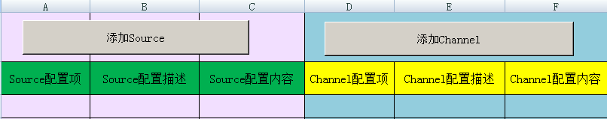
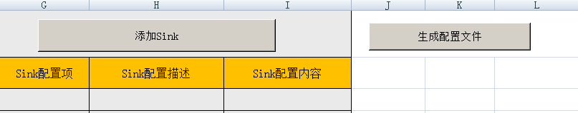
Flume应用开发流程
在“Flume配置”sheet页的主界面中，有“添加source”、“添加channel”、“添加sink”、“生成配置文件”按钮，点击上述3个按钮可以分别生成对应的配置项

Slide 12
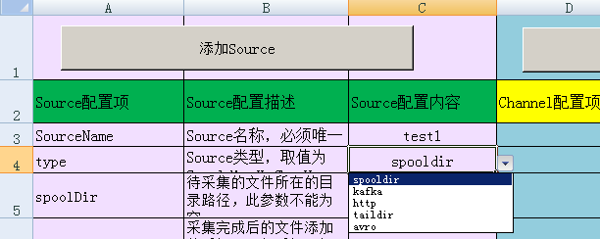
Flume应用开发流程
添加source配置项：
点击界面中“添加source”按钮，先填写当前source名字，然后选择type配置项的下拉框，选择source的类型，如图
目前支持的类型有:spooldir、kafka、http、taildir、avro，上述配置项分别表示从某个目录下采集数据、从kafka中采集数据、接受http请求的数据、接受avro协议的数据，请根据当前Flume采集数据源情况选择type类型。

Slide 13
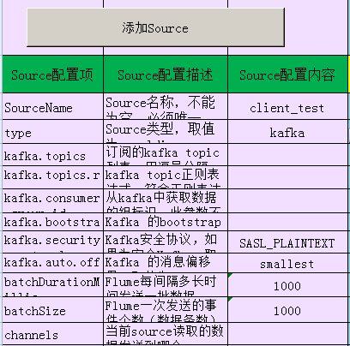
Flume应用开发流程
添加source配置项：
当选择source某一个type类型后，工具会自动显示出该类型的配置项、配置项说明，请根据当前环境情况和配置规则填写，如图：
右图中当选择type为kafka后，表示Flume从Kafka中采集数据，Kafka相关配置项便会显示出来，每一个配置项作用和配置规则都在配置描述中有相关说明,特别需要关注参数项不能为空的情况

Slide 14
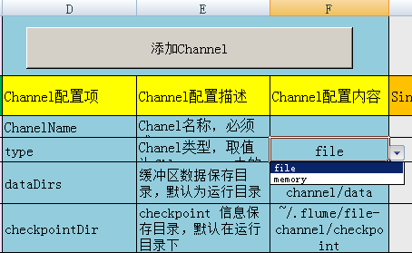
Flume应用开发流程
添加channel配置项：
点击界面中“添加channel”按钮，先填写当前channel名字，然后选择type配置项的下拉框，选择channel的类型，如图：
：
目前支持的类型有:file、memory，上述配置项数据在传输过程中缓存在文件和内存，请根据数据可靠性要求选择其类型。

Slide 15
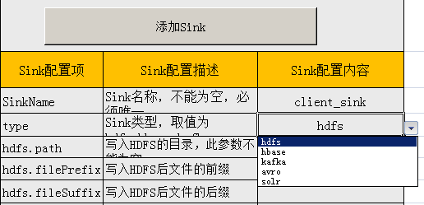
Flume应用开发流程
添加sink配置项：
点击界面中“添加channel”按钮，先填写当前sink名字，然后选择type配置项的下拉框，选择sink的类型，如图：
：
当前支持的类型有：HDFS、HBase、Kafka、Avro、Solr,上述配置类型表示数据写入HDFS、HBase、Kafka、下一跳的Flume、Solr中，请根据自己预先规划的数据流向目的地选择相应类型。
。

Slide 16
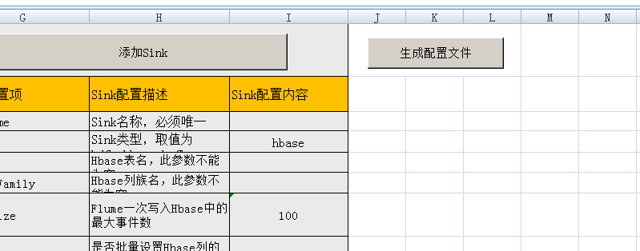
Flume应用开发流程
在配置source、channel、sink后，请点击工具中“生成配置文件”按钮，会在当前模板工具下生成properties.properties文件
：

Slide 17
目录
Flume应用场景
Flume应用开发流程
Flume应用举例

Slide 18
Flume应用开发举例
举例：将集群外某一个节点上目录下的数据文件采集到Kafka中，集群已安装完毕，其他信息如下：
数据源：
节点：192.168.1.20
采集路径：/tmp/flume_test
服务端：Flume部署在 192.168.1.200 192.168.1.201
1）首先确定数据源：集群外
2）数据最终流向：Kafka(集群内）
那么需要采用级联方式，使用Flume 客户端采集数据，Flume服务端接受数据，并将数据存储在Kafka中

Slide 19
Flume应用开发举例
3）根据采集源类型和数据最终流向确定source/channel/sink类型
客户端：
source: spool
channel:file (防止进程复位数据丢失）
sink:avro (级联Flume 服务端时使用）
服务端：
source:avro (级联Flume 客户端时使用）
channel:file
sink:Kafka (数据最终落地

Slide 20
Flume应用开发举例
使用配置文件生成工具填写相应的配置参数，先生成客户端配置信息，其中source各项参数填写如下（其他参数值可以使用工具的默认值）：
SourceName | client_source
type | spooldir
spoolDir | /tmp/flume_test
trackerDir | /tmp/flume_tracker
channels | client_channel

Slide 21
Flume应用开发举例
channel各项参数填写如下（其他参数值可以使用工具的默认值）：
ChanelName | client_channel
type | file
dataDirs | /tmp/file-channel/data
checkpointDir | /tmp/file-channel/checkpoint

Slide 22
Flume应用开发举例
sink各项参数填写如下（其他参数值可以使用工具的默认值）：
点击“生成配置文件”按钮，将工具当前目录下的properties.properties配置文件上传到客户端安装目录下/fusioninsight-flume-1.6.0/conf/中
SinkName | client_sink
type | avro
hostname | 192.168.1.100
port | 21154
channel | client_channel

Slide 23
Flume应用开发举例
服务端source修改的参数名和参数值为（其他参数值可以使用工具的默认值）：
SourceName | server_source
type | avro
bind | 192.168.1.100
port | 21154
channels | server_channel

Slide 24
Flume应用开发举例
服务端channel修改的参数名和参数值为（其他参数值可以使用工具的默认值）：
ChanelName | server_channel
type | file
dataDirs | /tmp/server_file-channel/data
checkpointDir | /tmp/server_file-channel/checkpoint

Slide 25
Flume应用开发举例
服务端sink修改的参数名和参数值为（其他参数值可以使用工具的默认值）：
点击“生成配置文件”按钮，将工具所在路径下的properties.properties配置文件上传到192.168.1.100这个节点的Flume实例上
SinkName | server_sink
type | kafka
kafka.topic | flume_test
channel | server_channel

Slide 26
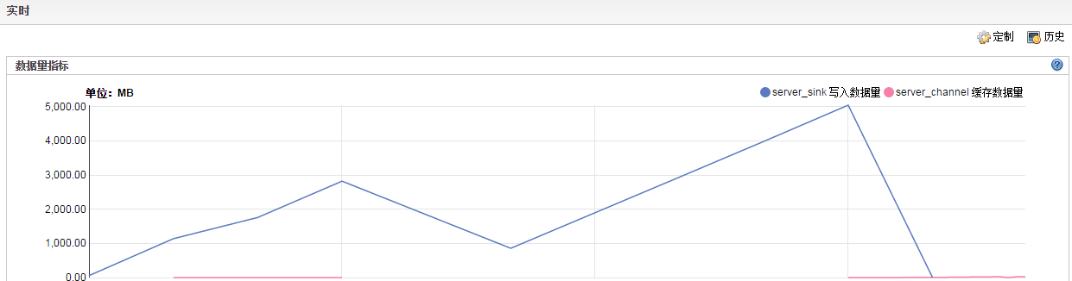
Flume应用开发举例
在节点192.168.1.20的/tmp/flume_test下放置一个采集文件，然后在Flume服务端192.168.1.100上观察监控指标数据变化，server_sink数据量在不断变化，表明写入数据成功，如图

Slide 27

思考题
Flume采集数据特点
Flume应用场景
Notes:
参考答案：
1）实时、大数据量、分布式
2）
将分布式节点上大量数据实时采集、汇总和转移。
将集群内、外的本地文件、实时数据流采集到FusionInsight集群内的HDFS、Hbase、Kafka、Solr中
将Avro、Syslog、http、Thrift、JMS、Log4j协议发送过来的数据采集到FusionInsight集群内
2）

Slide 28
总结
Flume应用开发适用场景
Flume应用开发流程

Slide 29
习题
判断题
Flume有客户端和服务端。 （T or F)
使用工具在配置source/channel/sink时必须先配置名字。 （T or F)
source/channel/sink 的type不同时，相应的其他配置参数也不同。 （T or F)
单选题
Flume当前不支持的source有（）？
A.HDFS source
B.avro source
C.HTTP source
D.Kafka source
Notes:
判断题答案：
1:T
2:T
3:T
单选题： A

